Slide 1
第10章 系统设计模型
本章概述
本章的学习目标
主要内容

Slide 2
主要内容
主要内容：
系统体系设计概述
软件系统体系结构建模——包图
软件系统体系结构建模——构件图
硬件系统体系结构建模——部署图
Notes:
2

Slide 3
软件系统体系结构建模——构件图
可重用的模块封装成为具有可替代性的物理单元，称之称为构件，它是独立的，在一个系统或子系统中的封装单位，提供一个或多个接口，是系统高层的可重用的部件。
构件是软件复用的基本物理实现单元。在UML中，对象库，可执行体、COM+构件和企业级JavaBeans都可以描述成构件。

Slide 4
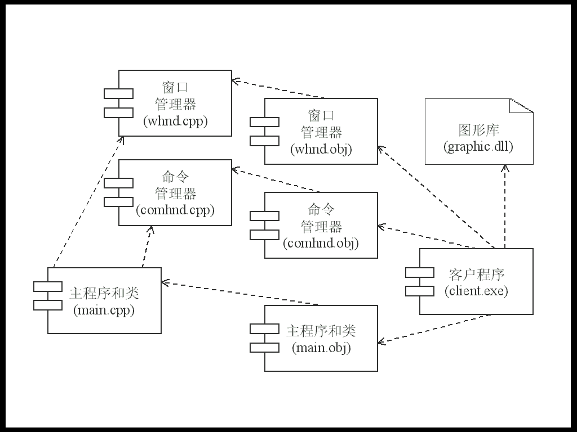
软件系统体系结构建模——构件图
进销存管理系统源代码成为可执行代码过程的构件图

Slide 5
软件系统体系结构建模——构件图
该构件图表明，进销存管理系统源代码由C++编写，它们有三个构件组成：销售管理子系统XSGL.CPP构件，采购管理子系统CGGL.CPP构件和仓库管理子系统CKGL.CPP构件.
这三个构件之间的连接表明它们之间有依赖关系，即仓库管理子系统CKGL.CPP构件依赖采购管理子系统CGGL.CPP提供仓储物资，CPP构件，还要依赖销售管理子系统XSGL构件将这些仓储物资销售出去，它们组成一个完整的进销存管理系统.

Slide 6
软件系统体系结构建模——构件图
每个源代码构件经过各自独立编译想成中间目标代码OBJ构件，即销售管理子系统XSGL.OBJ构件、采购管理子系统CGGL.OBJ构件和仓库管理子系统CKGL.OBJ构件
这些目标代码构件与对应的源代码构件有依赖关系，它们各自与源代码构件之间的连接关系表明了这点

Slide 7
软件系统体系结构建模——构件图
最后形成的进销存管理系统的可执行软件JXCGL.EXE构件，是对销售管理子系统XSGL.OBJ构件、采购管理子系统CGGL.OBJ构件和仓库管理子系统CKGL.OBJ构件这些目标构件以及图形动态链接库GRAPHIC.DLL构件进行统一连接处理后形成的
因此，进销存管理系统的可执行软件JXCGL.EXE构件，对销售管理子系统XSGL.OBJ构件、采购管理子系统CGGL.OBJ构件、仓库管理子系统CKGL.OBJ构件和图形动态链接库GRAPHIC.DLL构件具有依赖关系

Slide 8
软件系统体系结构建模——构件图
通过这个简单的构件图，我们可以清晰地从整个体系结构框架的角度了解到一个进销存管理系统源代码形成可执行代码的软件构造过程

Slide 9
一、构件图的基本概念
构件图描述构件及其之间的相互依赖，构件是逻辑体系结构（类、对象及它们间的关系和协作）中定义的概念和功能在物理体系结构中的实现，它通常是开发环境中的实现性文件。

Slide 10
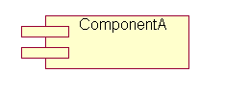
一、构件图的基本概念
构件作为系统定义良好接口的物理实现单元，它能够不直接依赖于其他构件而仅仅依赖于构件所支持的接口。通过使用被软件或硬件所支持的一个操作集——接口，构件可以避免在系统中与其它构件之间直接发生依赖关系。

Slide 11

构件
有一些构件的图标表示形式和标准构件图形表示形式相同，它们包括ActiveX、Applet、Application、DLL、EXE以及自定义构造型的构件，它们的表示形式是在构件上添加相关的构造型，下图是一个构造型为Applet的构件。

Slide 12

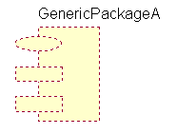
构件
在Rational Rose 2003中，数据库也被认为是一种构件。
虚包是一种只包含对其它包所具有的元素进行的引用的构件。它被用来提供一个包的某些内容的公共视图。虚包不包含任何它自己的模型元素。

Slide 13
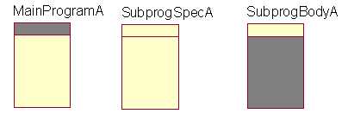
构件
系统是指组织起来以完成一定目的的连接单元的集合，在系统中，肯定有一个文件用来指定系统的入口，也就是系统程序的根文件，这个文件被成为主程序。
子程序规范和子程序体是用来显示子程序的规范和实现体。子程序是一个单独处理的元素的包，我们通常用它代指一组子程序集。

Slide 14
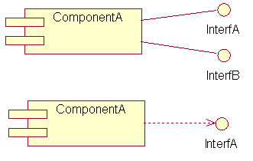
构件图
构件图是用来表示系统中构件与构件之间，以及定义的类或接口与构件之间的关系的图。在构件图中，构件和构件之间的关系表现为依赖关系，定义的类或接口与类之间的关系表现为依赖关系或实现关系。

Slide 15
二、使用Rose创建构件图
创建一个新的构件图，可以通过以下方式进行。
１ 右键单击浏览器中的Component View（构件视图）或者位于构件视图下的包。
２ 在弹出的菜单中，选中“New”（新建）下的“Component Diagram”（构件图）选项。
３ 输入新的构件图名称。
４ 双击打开浏览器中的构件图。

Slide 16
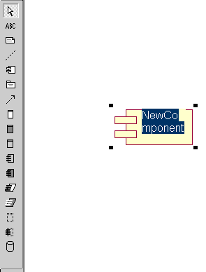
二、使用Rose创建构件图
通过构件图的图形编辑工具栏添加对象的步骤如下：
１在构件图的图形编辑工具栏中，选择按钮，此时光标变为“＋”号。
２在构件图图形编辑区内选择任意一个位置然后使用鼠标左键单击，系统在该位置创建一个新的构件。
３在构件的名称栏中，输入构件的名称。

Slide 17
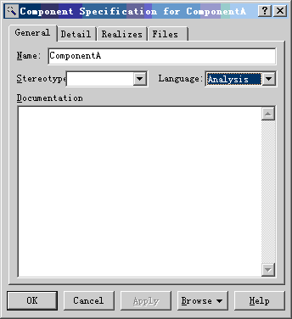
二、使用Rose创建构件图
对于构件图中的构件，和其它Rational Rose 2003 中的模型元素一样，我们可以通过构件的标准规范窗口设置增加其细节信息，包括名称、构造型、语言、文本、声明、实现类和关联文件等。

